Slide 1
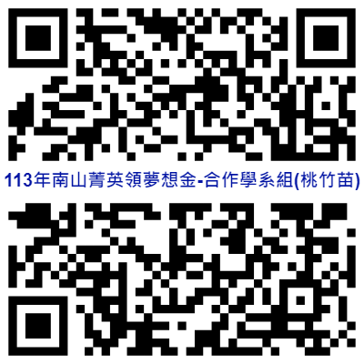
桃竹苗
113年南山菁英領袖夢想金-合作學系組
113/10/2前申請面談完成(依各系規範會有提前截止時間)
113/10/11前繳齊相關文件
＊詳細辦法請以校方公告函文為主。
113年南山菁英領袖夢想金-合作學系組-線上申請
QR code掃描區

Slide 2
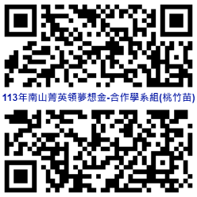
桃竹苗
113年南山菁英領袖夢想金-合作學系組
113/10/2前申請面談完成(依各系規範會有提前截止時間)
113/10/11前繳齊相關文件
申請資格
113學年度在學之中華民國本國籍學生（限大二至大四以上，五專含專四、專五），且就讀系所符合限定系所清單^{*(註1)}，不含研究生。
112學年度上、下學期，擇一學期平均成績達75分以上。
113年相關活動加分項目（曾參與南山相關活動或熱心公益服務或社團者）。
繳交及面談
備妥申請文件^{*(表1)}後，南山人壽服務人員將與申請人確認面談時間，申請人於指定面談當日進行面談且繳回「學生面談申請暨檢核表」等相關申請資料。
預計面談日：
出席頒獎儀式
獲獎助學生請於指定日期(預計12/7~12/21間舉辦，將另行公告)出席頒獎儀式，無出席者將喪失領取資格，夢想金將於儀式結束後，以匯款方式頒予獲獎學生。
*表1：
申請文件
112學年度學業成績單正本。
113學年在學證明及身分證影本各乙份（正面）。
申請人本人存摺影本或數位存摺截圖。
學生面談申請暨檢核表。
活動加分項目得檢附113年參與相關活動之證明。
夢想金
線上申請
QR code掃描區
＊詳細請以校方公告函文為主。
南山聯絡窗口：
*註1：限定系所清單：國立中央大學財務金融學系、國立聯合大學經營管理學系、國立臺北商業大學商業設計管理系、中原大學會計學系、中原大學財務金融學系、中原大學企業管理學系、中原大學工業與系統工程學系、元智大學社會暨政策科學學系、元智大學管理學院學士班、銘傳大學金融科技應用學士學位學程、銘傳大學應用統計與資料科學學系、明新科技大學財務金融系、明新科技大學行銷與流通管理系、健行科技大學室內設計與管理系、健行科技大學財務金融系、健行科技大學企業管理系、健行科技大學資訊管理系、開南大學保健營養學系、元培醫事科技大學企業管理學系、元培醫事科技大學醫務管理系、元培醫事科技大學醫學檢驗生物技術系、育達科技大學社會工作系、醒吾科技大學商業設計系、南亞技術學院資訊工程系

